Slide 1

Школа учит нас всему,
Что может в жизни взрослой пригодиться.
И следует наверно потому
Без лени и уныния учиться!

Slide 2
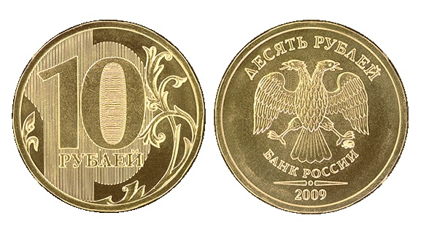
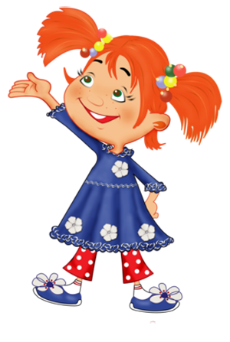
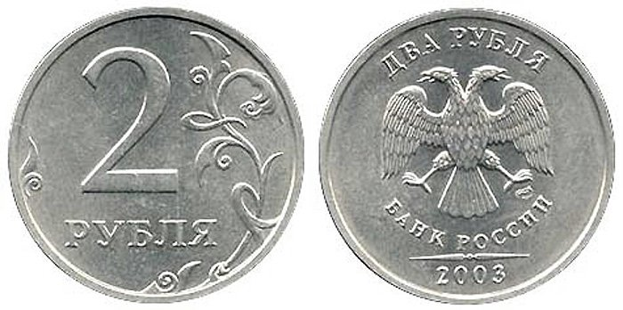
У Тани было 4 монеты по 10 рублей и 5 монет по 2 рубля. Сколько денег было у Тани?
Составь выражение к задаче:
10·4+2·5=50 (р.)

Slide 3
У Тани 50 рублей.
Помоги Тане сделать покупки.
5 рублей
10 рублей
25 рублей
10 рублей
25 рублей

Slide 4

У Тани 50 рублей. Сколько роз она сможет подарить маме на день рождения?
Цена:
10 рублей
50:10=5 (роз)

Slide 5
Таня за 2 будильника заплатила 60 рублей. Какая цена одного будильника?
60:2=30 (рублей)

Slide 6


Тане поручили купить маски для новогоднего маскарада. Сколько масок она купит на 100 рублей?
Цена:
10 рублей
100:10=10 (масок)

Slide 7

Учиться надо весело, чтоб хорошо учиться!

Slide 8
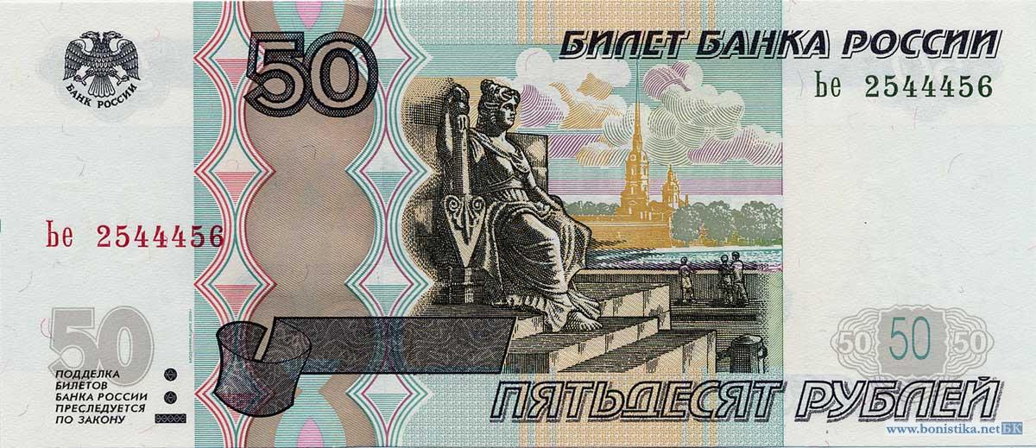
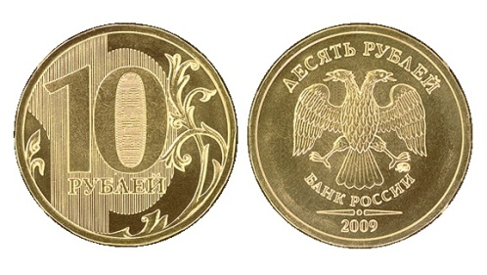
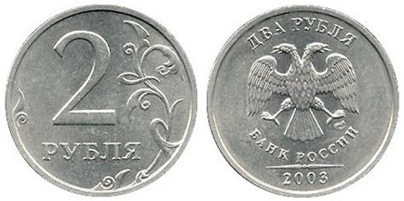

У Тани было 2 монеты по 10 рублей и 4 монеты по 2 рубля и 50 рублей. Сколько денег было у Тани?
Составь выражение к задаче:
10·2+2·4+50=78 (р.)

Slide 9
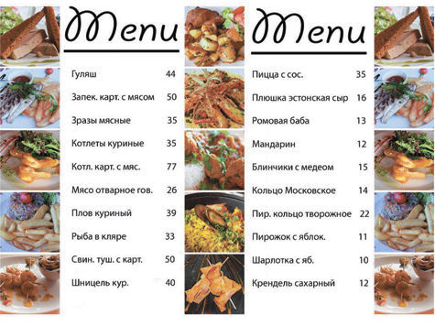
Таня пришла в столовую.
Помоги Тане купить обед.

Slide 10
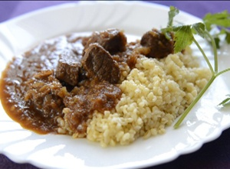
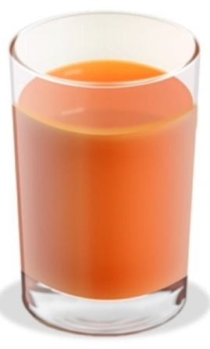
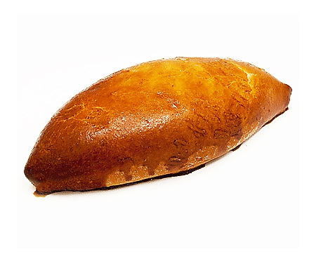
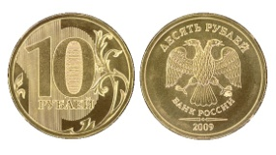
Таня купила гуляш с рисом, пирожок с изюмом и сок. Хватит ли ей 100 рублей?
13 рублей
55 рублей
12 рублей
Какую сдачу она получит?

Slide 11
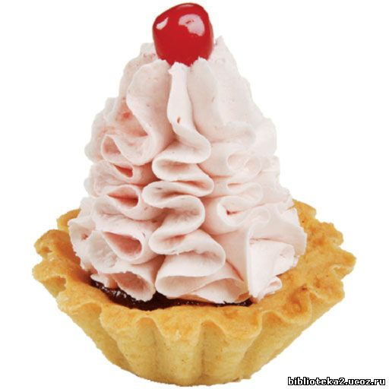
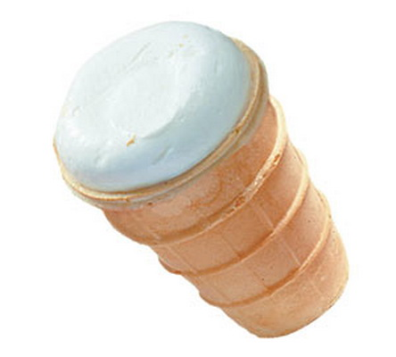
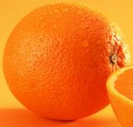
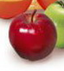


Что сможет купить Таня на сдачу?
15 рублей
20 рублей
5 рублей
10 рублей

Slide 12

Учение с увлечением – путь к отличным знаниям

